Slide 1
网络基础

Slide 2
本章内容
计算机组成
计算机网络
Web开发

Slide 3
计算机基础

Slide 4
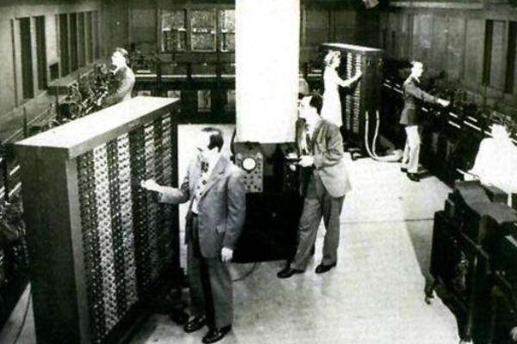
电子计算机发明于哪一年
第一台电子计算机（ENIAC）于1946年2月14日在美国宾夕法尼亚大学问世。
ENIAC是美国奥伯丁武器试验场为了满足计算弹道需要而研制成的。
ENIAC重30吨，占地170平米，由18000个电子管组成，而且运算速度极慢，每秒只能进行五千次运算，仅仅是用来计算弹道的，与现在的电脑有天壤之别。

Slide 5
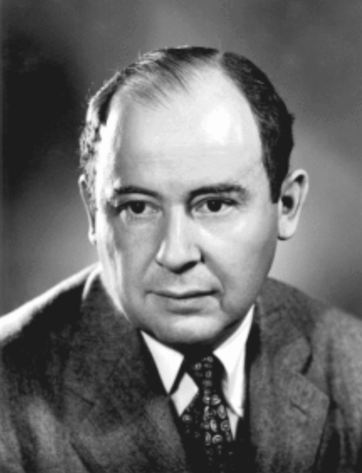
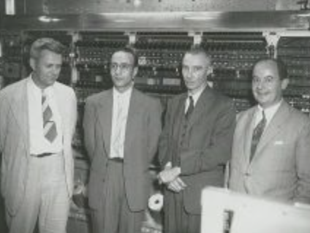
现代计算机之父
约翰.冯.诺伊曼John von Neumann，1903年12月28日-1957年2月8日），美籍匈牙利数学家、计算机科学家、物理学家
第二次世界大战期间曾参与曼哈顿计划（美国陆军部研制原子弹计划），ENIAC小组成员
提出计算机由五个部分组成：运算器、控制器、存储器、输入和输出设备
提出电子计算机数制采用二进制，应该按照程序顺序执行
提出电子计算机基本工作原理

Slide 6
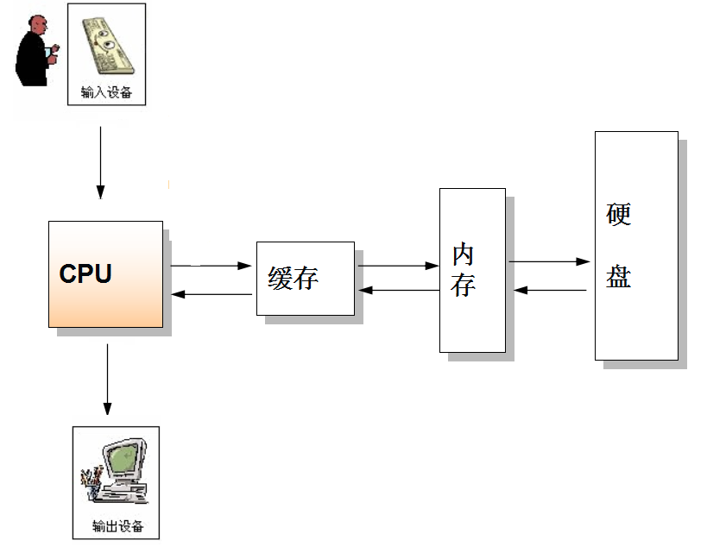
计算机工作原理

Slide 7
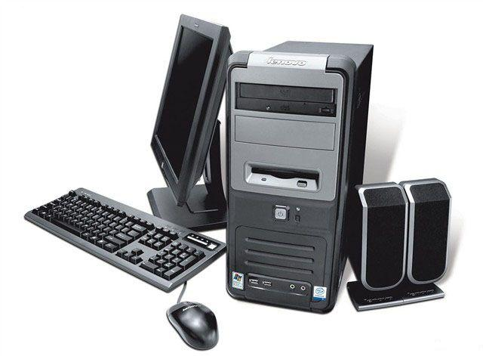
计算机组成
显示器
主 机
键 盘
音 箱
鼠 标

Slide 8
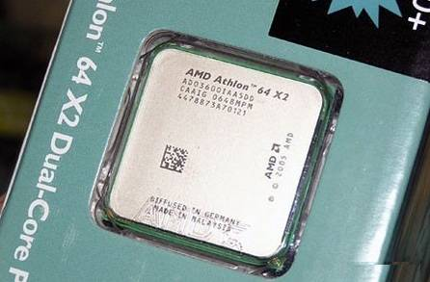
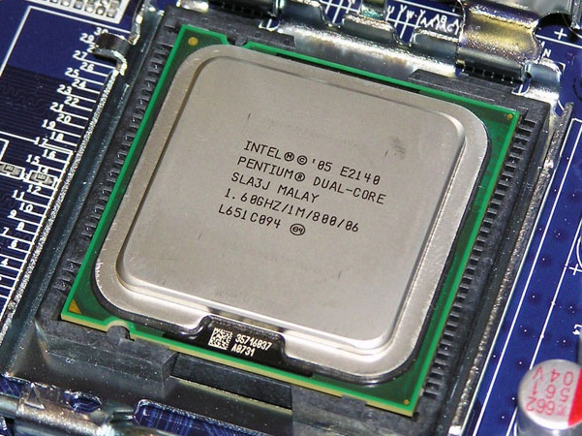
cpu
CPU即中央处理器
负责进行算术和逻辑运算
CPU相当于计算机系统的大脑
适用类型 | 台式CPU
CPU系列 | CORE i7 920
CPU内核 | 四核心
主频（MHz） | 2660MHz
睿频加速频率 | 2930MHz
插槽类型 | LGA 1366
针脚数 | 1366pin
L2缓存（KB） | 1MB

Slide 9
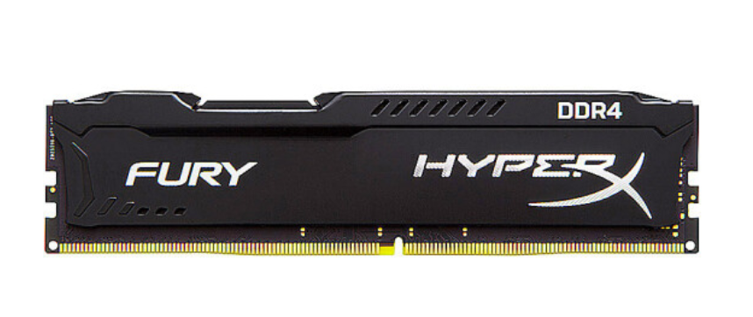
内存
内存条是连接CPU和其他设备的通道，起到缓冲和数据交换作用
内存类型 | DDRIII
适用机型 | 台式机内存
内存容量 | 2048MB
金手指 | 240针脚
内存主频 | 1625MHz
电压（V） | 1.5V

Slide 10
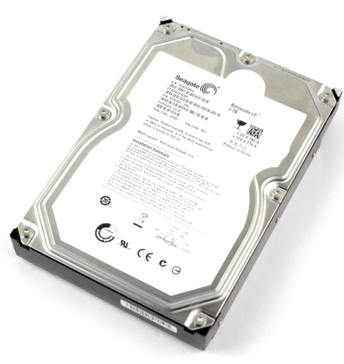
硬盘
硬盘是计算机中最重要的存储设备
适用类型 | 台式机硬盘
硬盘容量 | 1000GB
缓存（MB） | 64MB
接口类型 | SATA 3.0
转速/分 | 7200转/分
单碟容量（GB） | 500GB
盘片数（张） | 2
接口速度（MB/s） | 300MB/s
内部传输速率（Mb/s） | 126Mbits/s
外部传输速率（MB/s） | 600MB/sec

Slide 11
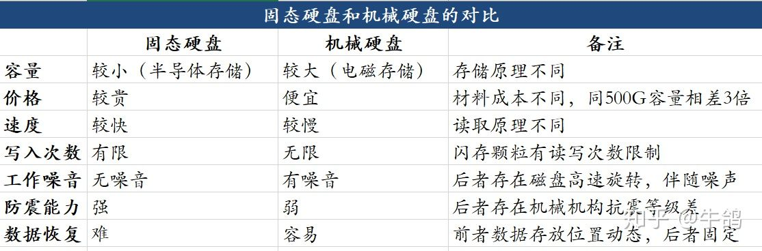
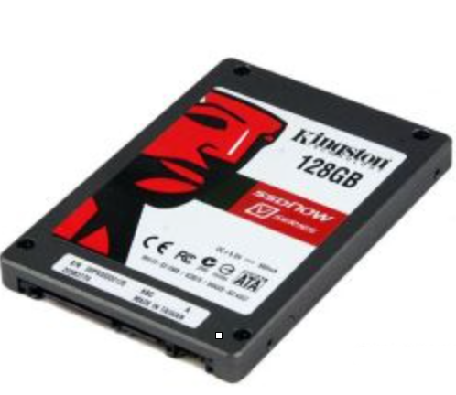
固态硬盘

Slide 12
容量单位
1 Bytes = 8 bits
1 KB = 1024 Bytes
1 MB = 1024 KB
1 GB = 1024 MB
1 TB =1024 GB
1 PB =1024 TB
1 EB =1024 PB
但是硬盘厂家往往采用更简便的算法，即：
1GB＝1000MB, 1MB=1000KB
这样的话，硬盘的标识80G的实际容量只有
80×1000×1000×1000/1024/1024/1024=74.51G左右

Slide 13
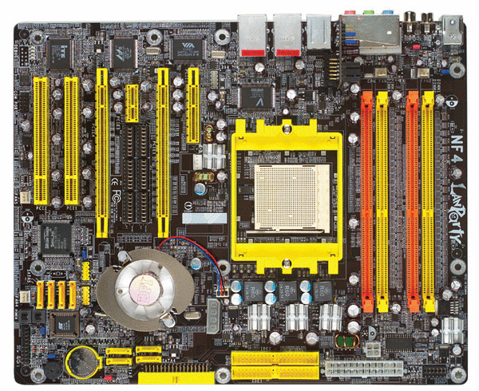
主板
主板，又叫主机板(mainboard)，构成复杂电子系统例如电子计算机的中心或者主电路板。
典型的主板能提供一系列接合点，供处理器、显卡、声卡、硬盘、存储器、对外设备等设备接合
PCI-E
PCI
CPU
DIMM
SATA
PATA
Notes:
十二月

Slide 14
计算机网络

Slide 15
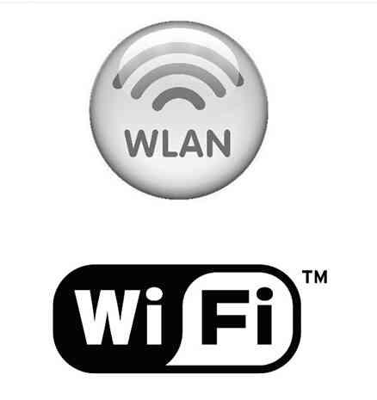
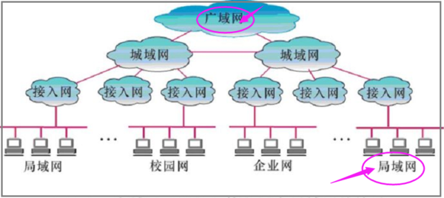
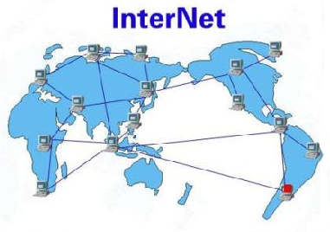
计算机网络
计算机网络是一些相互连接的、以共享资源为目的的计算机的集合
局域网
Local Area Network，缩写为LAN，俗称内网，覆盖范围小
广域网
Wide Area Network，缩写为 WAN,俗称外网，覆盖范围大

Slide 16
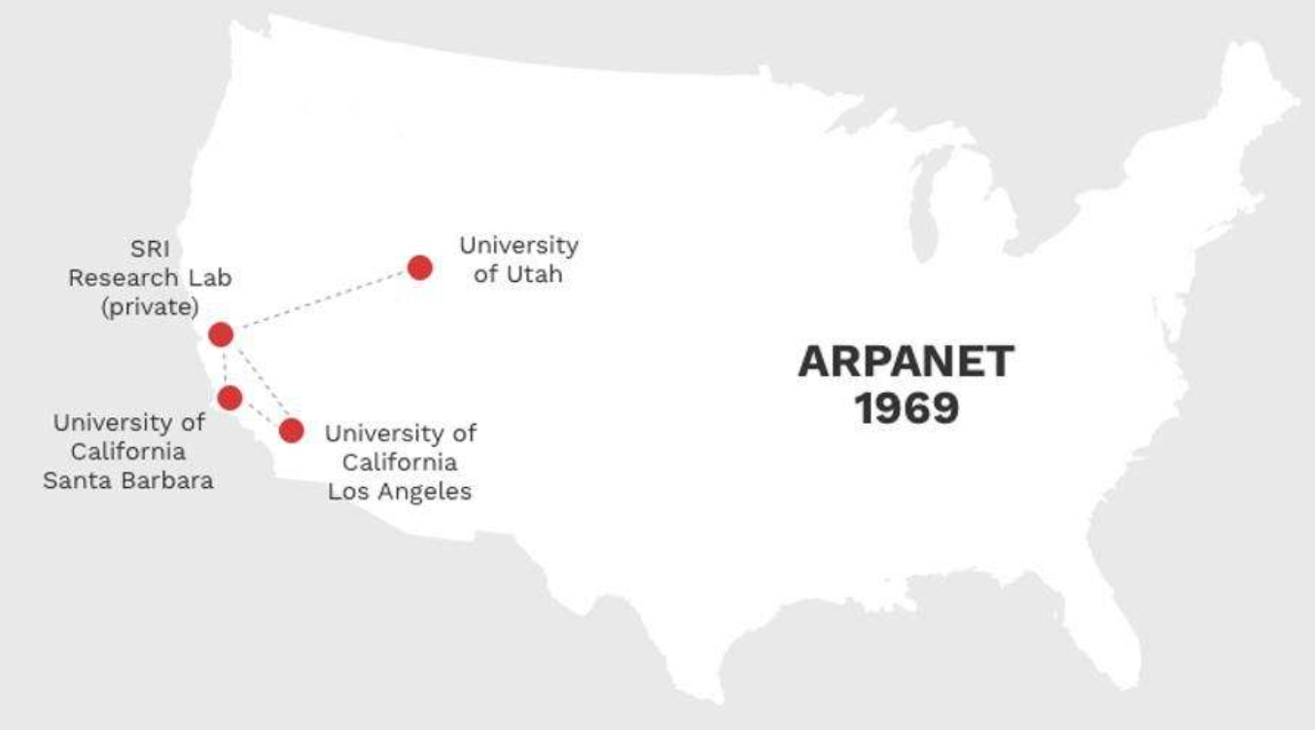
阿帕网
阿帕网（arpanet）为美国国防部高级研究计划署开发的世界上第一个运营的封包交换网络，它是全球互联网的始祖
1969年11月，美国国防部高级研究计划管理局（ ARPA 全称： Advanced Research Projects Agency ）建立了命名为arpanet的网络，只有4个结点，分布在洛杉矶的加利福尼亚州大学洛杉矶分校、加州大学圣巴巴拉分校、斯坦福大学、犹他大学四所大学的4台大型计算机
arpanet的奠定了Internet发展的基础

Slide 17
OSI的七层模型
OSI是Open System Interconnection的缩写，意为开放式系统互联。
国际标准化组织（International Organization for Standardization，简称为ISO）制定了OSI模型，该模型定义了不同计算机互联的标准，是设计和描述计算机网络通信的基本框架。
Notes:
IPX：互联网数据包交换协议

Slide 18
OSI的七层模型
名称 | 描述 | 协议
应用层 | 用户接口 | HTTP,FTP
表示层 | 数据表示形式的控制、特定功能的实现如-加密 | ASCII,JPEG
会话层 | 对应用会话的管理、同步 | NFS
传输层 | 选择可靠与不可靠的传输，定义端口、传输前的错误检测 | TCP,UDP
网络层 | 提供逻辑地址、路由 | IP,ICMP
数据链路层 | 成帧、用MAC地址访问媒介、错误检测与修正 | 802.3,802.11
物理层 | 设备之间的比特流的传输、物理接口、电气特性等 | EIA,TIA-232
Notes:
IPX：互联网数据包交换协议

Slide 19
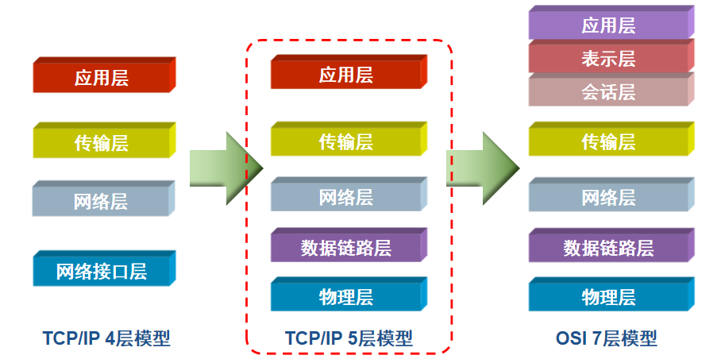
TCP/IP协议簇

Slide 20
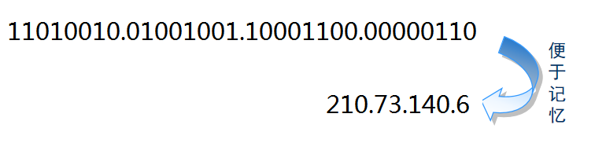
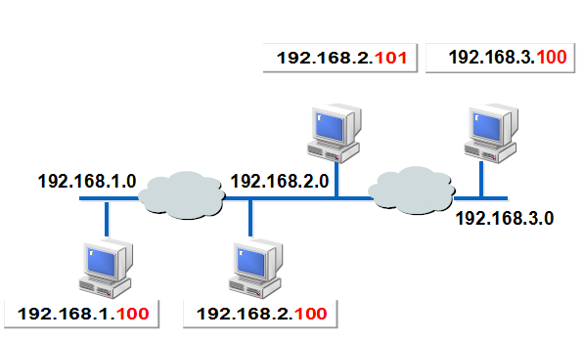
IP地址
IP地址由32位二进制（32bit）组成，是计算机的唯一标识
为了方便记忆，在实际配置和查看时采用点分十进制

Slide 21
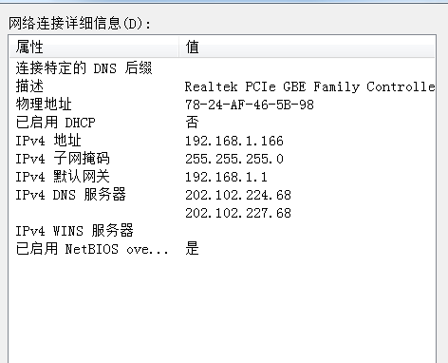
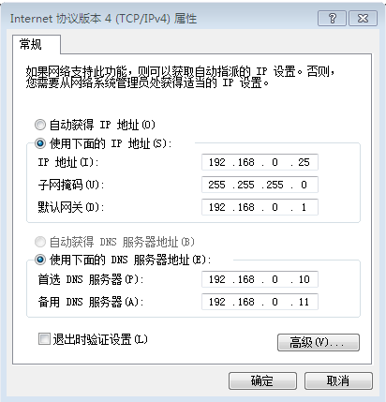
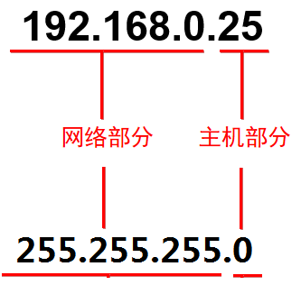
IP地址的组成
IP地址由两部分组成
网络部分（NETWORK）
主机部分（HOST）

Slide 22
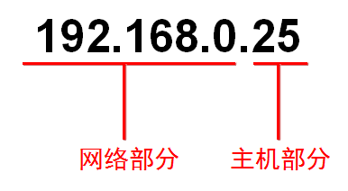
IP配置
主机唯一的标识，保证主机间正常通信
一种网络编码，用来确定网络中一个节点
IP地址由两部分组成
网络部分（NETWORK）
主机部分（HOST）

Slide 23
IP地址分类
A类
地址范围1.0.0.1到127.255.255.254，最后一个是广播地址
子网掩码为255.0.0.0，每个网络支持的最大主机数为2²⁴-2=16777214台
B类
地址范围128.0.0.1-191.255.255.254，最后一个是广播地址
子网掩码为255.255.0.0，每个网络最大主机数为2¹⁶-2=65534台
C类
地址范围192.0.0.1-223.255.255.254，最后一个是广播地址
子网掩码为255.255.255.0，每个网络最大主机数为2⁸-2=254台
D类: 地址范围从224.0.0.0到239.255.255.255，为组播地址
E类: 地址范围从240.0.0.0到255.255.255.254,为保留地址，用于将来和实验

Slide 24
特殊IP
127．0．0．1到127．255．255．255用于本地回路测试，表示本地主机
0.0.0.0的IP地址表示整个网络，即网络中的所有主机
它的作用是帮助路由器发送路由表中无法查询的包。如果设置了全零网络的路由，路由表中无法查询的包都将送到全零网络的路由中去。
主机部分为255的地址，表示当前网络中的广播地址

Slide 25
私有地址
满足企业用户在内部网络中使用的需求
私有地址不能在Internet上使用
私有地址包括3组
A类：10.0.0.0~10.255.255.255
B类：172.16.0.0~172.31.255.255
C类：192.168.0.0~192.168.255.255

Slide 26
IP相关命令
ipconfig 查看ip配置
ping ip地址 测试网络连通性

Slide 27
web开发基础

Slide 28


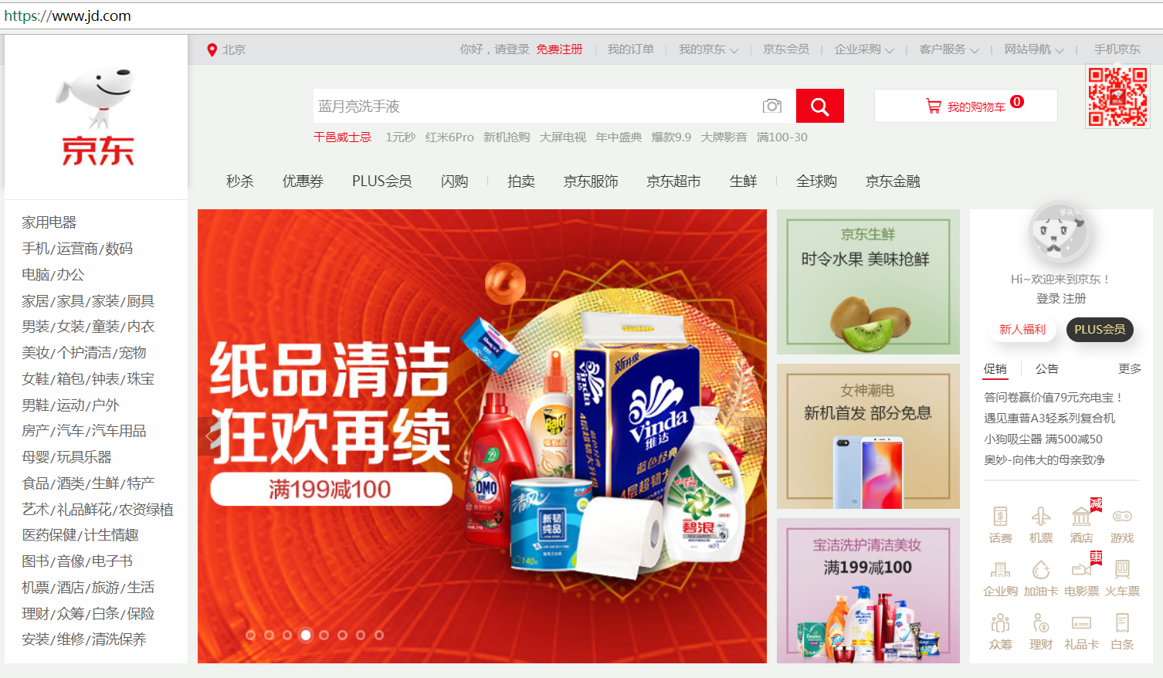
软件体系结构
单主机结构
界面显示、业务逻辑和数据存取功能都是在用户主机上实现，需要下载软件并安装，易盗版
Client/Server
界面显示、业务逻辑通常在客户端处理，数据存取功能在服务端进行，需要下载安装客户端软件
Browser/Server
只是业务逻辑和数据存取功能都在服务端进行，浏览器负责界面显示，无需再安装专门的客户端软件

Slide 29
B/S结构相比C/S结构优势
基于浏览器，具有统一的平台和UI体验
无需安装，只要浏览器，随时随地使用
保持最新版本，无需升级
数据存储在服务器，不担心丢失问题
基于浏览器，具有统一的平台和UI体验
无需安装，只要浏览器，随时随地使用
保持最新版本，无需升级
数据存储在服务器，不担心丢失问题

Slide 30

web软件开发介绍
web发展历程
web1.0：静态网站，不通过脚本语言以及数据库开发，而直接或间接制作成HTML的网页组成
web2.0：动态网站，用户能与网站进行交互，以数据库技术为基础，用户访问网站是通过读取数据库来动态生成网页的方法，大大减少了网站的维护工作量

Slide 31
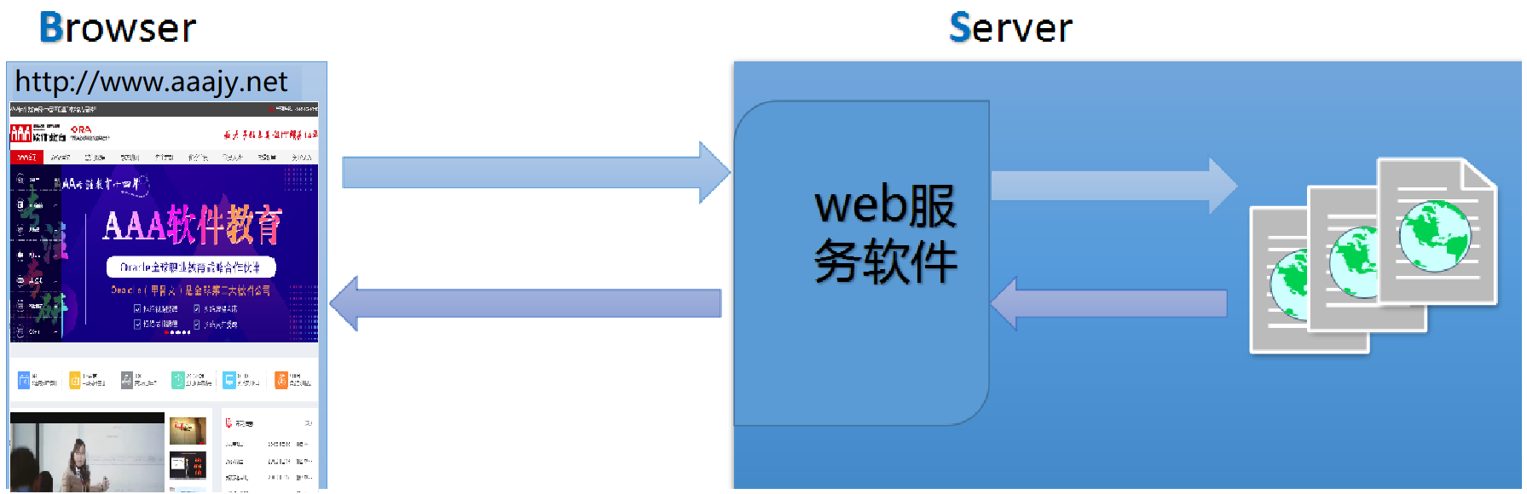
静态网站
网页内容固定不变(仅手动更新其网页文档才能更新内容), Web服务器将准备好的网页文档传送给客户浏览器
Web1.0产物,用户仅是网页的浏览者

Slide 32
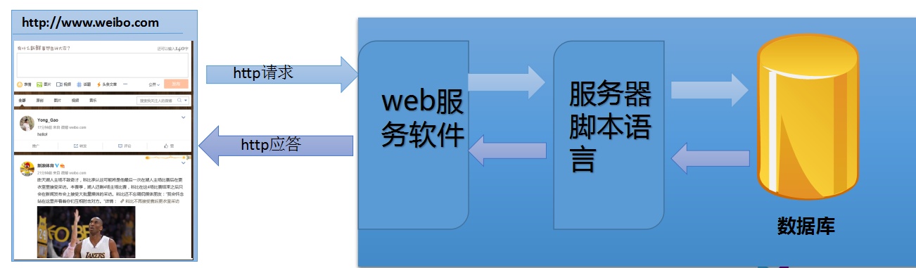
动态网站
具有交互性、自动更新和因人而异的特点, 存取数据库、有代码在服务器端运行, 并仅访问时才确定内容的网页
Web2.0产物，用户既是网页的浏览者，也可以是网页内容的生成者

Slide 33
Web开发都需要了解什么?
HTTP
URL
DNS
客户端浏览器(IE、chrome、firefox)
超文本标记语言(HTML)
层叠样式表(CSS)
客户端脚本编程语言 （JavaScript）
Web服务器(Apache、Nginx、Node.js)
服务器端脚本编程语言 (PHP、Java、Python、JavaScript)
数据库管理系统 (MySQL、oracle、Redis、MongoDB)

Slide 34

Web通信
服务器端软件如： Apache
http://www.baidu.com/
请求
响应
WEBSrv
客户端软件如： Internet Explorer

Slide 35
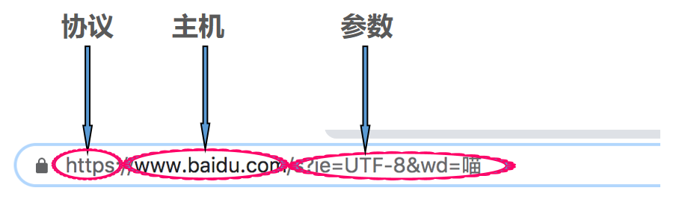
URL
统一资源定位符（Uniform Resource Locator），是专为标识Internet网上资源位置而设的一种编址方式，我们平时所说的网页地址指的即是URL。
URL的组成
协议://服务器IP或域名:端口/资源路径?参数

Slide 36
HTTP协议
超文本传输协议(HTTP，HyperText Transfer Protocol)是互联网上应用最为广泛的一种网络协议。所有的WWW文件都必须遵守这个标准。设计HTTP最初的目的是为了提供一种发布和接收HTML页面的方法。
HTTP通信通常发生在TCP/IP连接之上，默认端口是80

Slide 37

HTTPS协议
超文本传输安全协议(Hyper Text Transfer Protocol over Secure Socket Layer 或 Hypertext Transfer Protocol Secure)
简单讲是HTTP的安全版。即HTTP下加入SSL层，可以确保消息的私有性和完整性
端口号为443

Slide 38
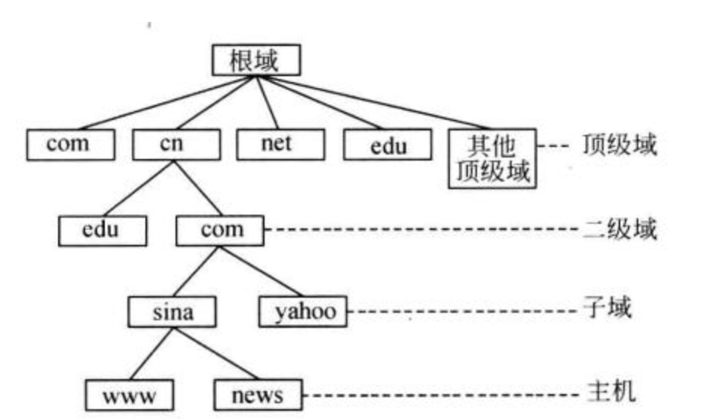
DNS
Domain Name System 域名系统
用来完成域名与IP地址之间的映射
端口号为TCP或UDP的53

Slide 39
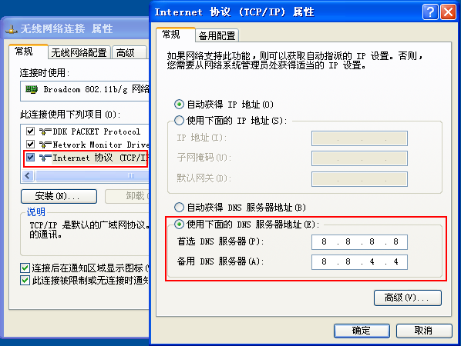
DNS客户端的配置

Slide 40
网站域名申请
1.中国万网 https://wanwang.aliyun.com/
2.新网互联 http://www.xinnet.com
3.美橙互联 http://www.cndns.com

Slide 41






客户端浏览器
Web 浏览器的作用是读取 HTML 文档，并以网页的形式显示出它们
浏览器不会显示 HTML 标签，而是将标签解释为页面显示的内容
我们主要介绍五大主流浏览器以及四大内核
搜狗浏览器？QQ浏览器？UC浏览器？360浏览器？百度浏览器？no no no!!!都不对，以上确实是我们常见的浏览器，但不能称之为主流浏览器，因为以上浏览器都没有自己的内核
Notes:
edge

Slide 42
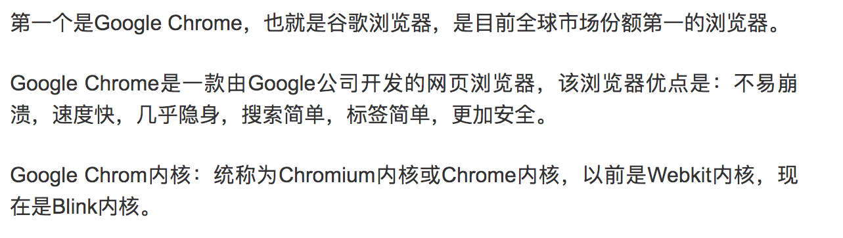
Google Chrome

Slide 43
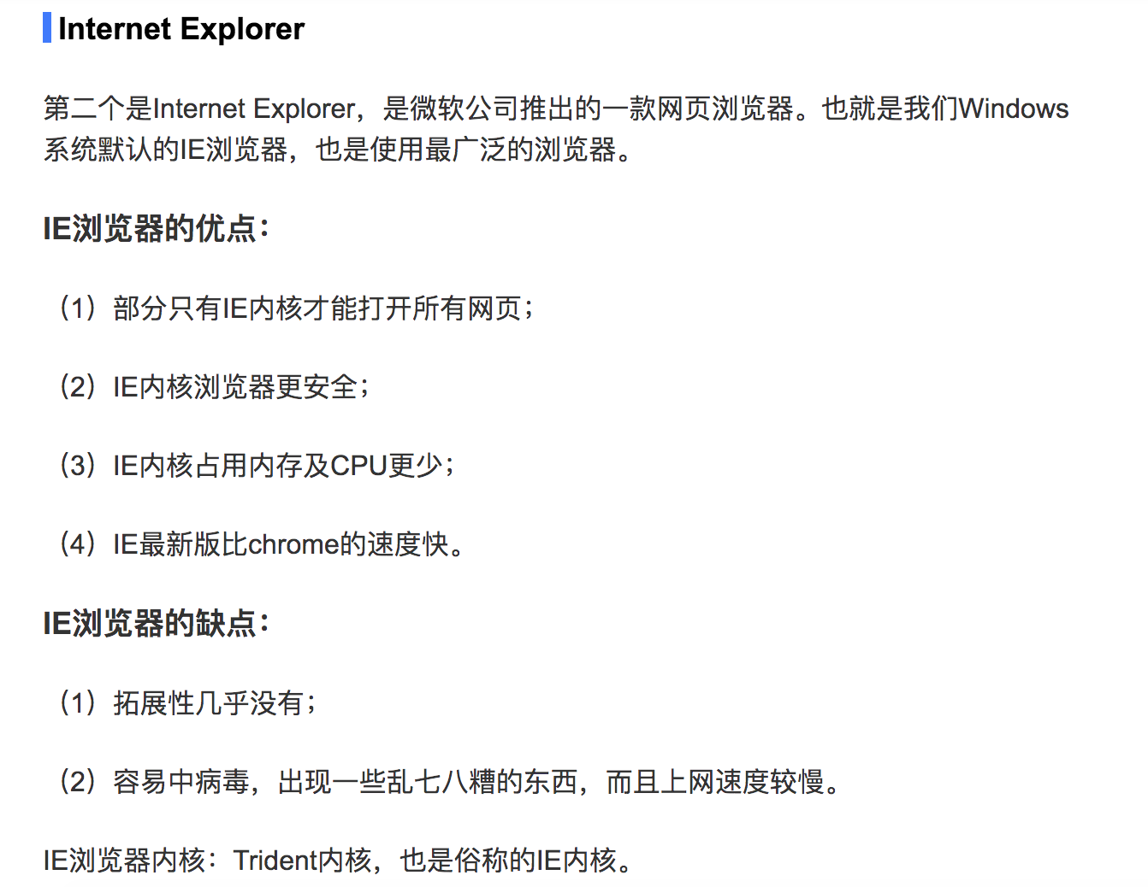
Internet Explore

Slide 44
Microsoft Edge
Microsoft Edge是由Microsoft开发的网页浏览器
2015年4月30日，微软在旧金山举行的Build 2015开发者大会上宣布Windows 10内置代号为“Project Spartan”的新浏览器被正式命名为“Microsoft Edge”，其内置于Windows 10版本中
2018年12月，Microsoft正式确认，新的Edge浏览器将从EdgeHTML内核迁移为Chromium内核，同时还会登陆到Windows 7、8、8.1和macOS平台

Slide 45
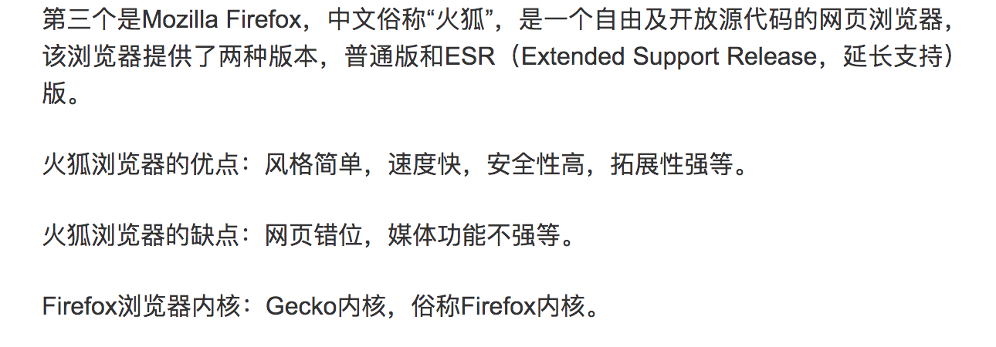
Mozilla Firefox

Slide 46
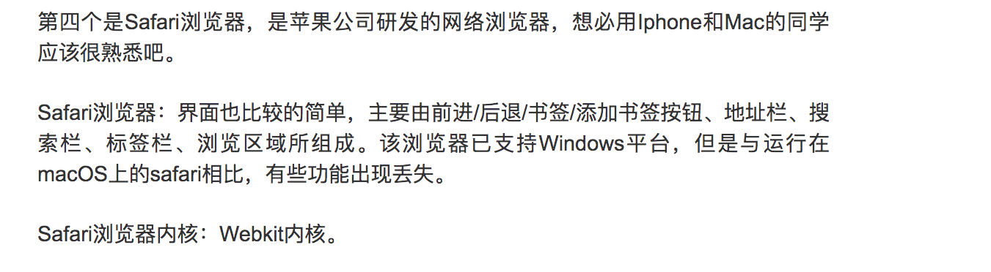
Apple Safari

Slide 47
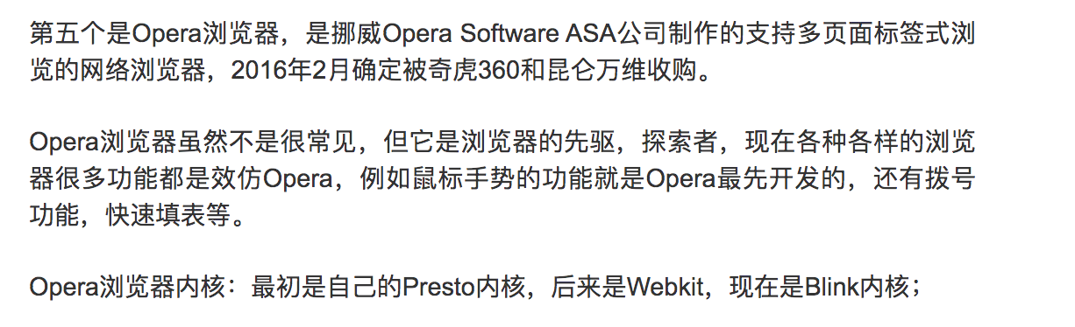
opera

Slide 48
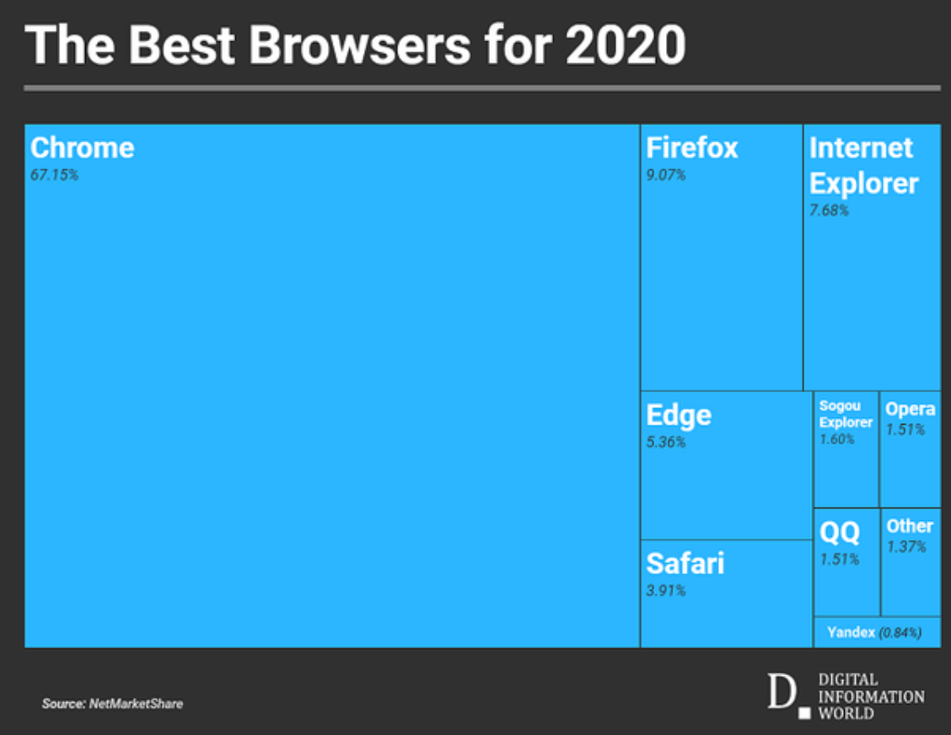
浏览器市场份额
数据来自国际权威统计机构NetMarketShare

Slide 49
可扩展的超文本标记语言(HTML)
HTML语言是通过各种标记来标识文档的结构，以及标识超链接、图片、文字、段落、表单等信息。
HTML文档是一个放置了标记（tags）的文本文件，通常以html、htm作为扩展名
<!doctype html>
<html lang="en">
<head>
<meta charset="UTF-8">
<title>Document</title>
</head>
<body>
<span>Hello,world!</span>
</body>
</html>

Slide 50
层叠样式表（CSS）
使用HTML标签所标识的内容，需要通过层叠样式表CSS（Cascading Style Sheets）来布局与美化
<style>
span{
display: inline-block;
width:1.5em ;
height: 1.5em;
text-align: center;
line-height: 1.5em;
border-radius: 1.5em;
background-color:red ;
color:white;
font-weight: bold;
font-size:32px;
}
</style>

Slide 51
客户端脚本编程语言 （JavaScript）
JavaScript客户端脚本语言则是一种有关因特网浏览器行为的编程，能够实现用户和浏览器之间的互动性,实现开发页面特效
<span onclick="alert(this.innerHTML)">Hello,world</span>

Slide 52
数据库管理系统
网页上的内容几乎都是来自数据库
数据库管理系统也是一种软件
它负责存储和管理网站所需的内容数据，包括文字、图片以及声音等数据内容

Slide 53
服务器端编程语言
服务器端脚本是用来协助Web服务器在服务器端完成业务工作的编程语言
是对Web服务器功能的扩展，并外挂在Web服务器上一起工作。
主要负责业务逻辑处理和操作数据库

Slide 54
合作开发流程
使用服务器端语言（Java，PHP，Python）操作数据库去查询要显示的内容
使用HTML标识文档结构和展示内容
使用CSS对页面进行布局和美化
使用JavaScript完成用户与浏览器交互，实现页面特效
使用Web服务器发布到网上
通过浏览器进行显示

Slide 55


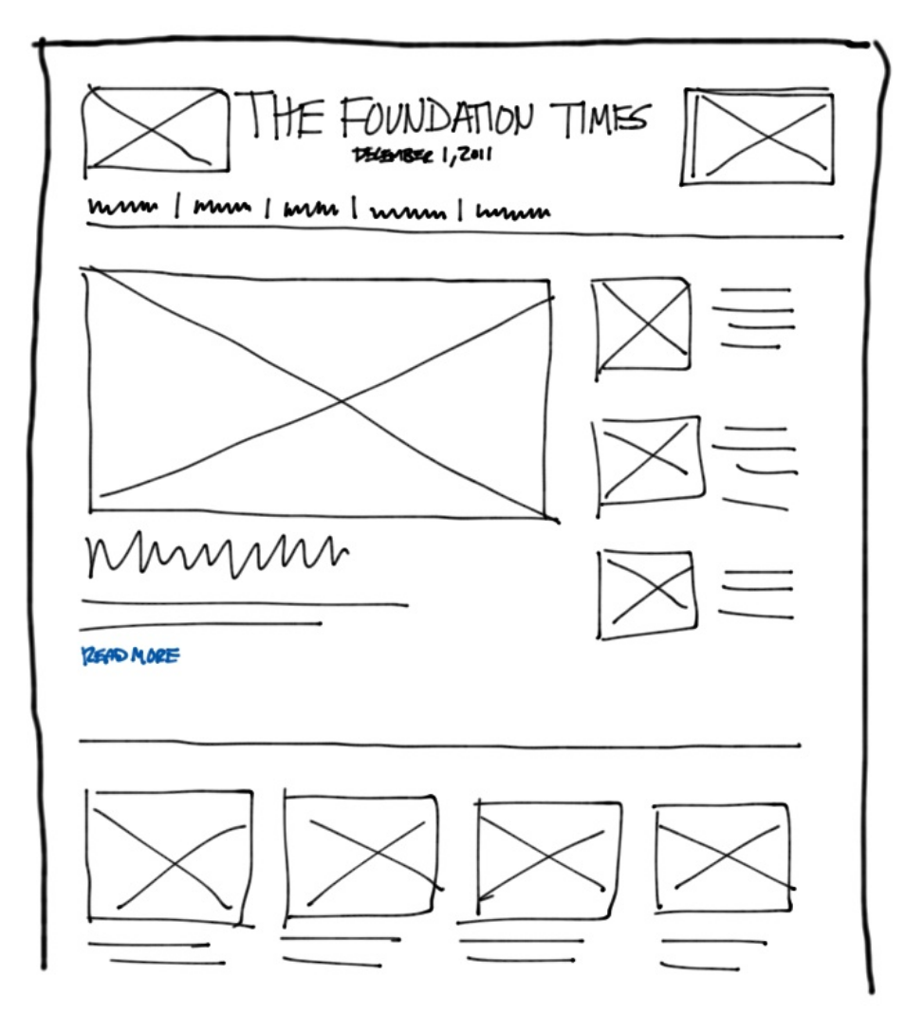





开发流程
UI
产品
前端
服务器
运维
后端

Slide 56
作业：
计算机主要有哪些部分组成,各有什么作用
计算机容量单位有哪些,它们之间的换算关系是什么
简述计算机工作原理
简述IP地址的作用及相关命令
B/S软件体系结构优势
什么是HTTP
简要描述URL，举例说明
什么是HTML
什么是CSS
什么是javascript

